Slide 1
Computer and Robot Vision I
Chapter 2
Binary Machine Vision:
Thresholding and Segmentation
Presented by: 傅楸善 & 陳婷
0906334568
tiffany970216@gmail.com
指導教授：傅楸善 教授
1
Notes:
二元的機器視覺：閾值化和切割
我要介紹的是第二章
Thresholding和Segmentation，在機器視覺和影像處理中，
Thresholding(閾值化)是一種影像處理的技術，它用來將一張彩色或灰階影像轉換成二值化影像，其中只有兩種像素值，通常是黑色和白色。這個過程會設定一個門檻值，將像素分為兩類，比閾值大的像素被分為一類，而比閾值小的像素被分為另一類。這有助於分離目標物體和背景，常用於影像切割、特徵檢測和影像識別等應用。
Segmentation(切割)是將影像劃分為不同區域或物件的過程。這個過程的目標是識別影像中不同的區域，使每個區域代表影像中的一個物體或特定區域。切割可以基於不同的特徵，如顏色、亮度、紋理等，來實現。影像切割在影像處理、物體檢測、模式識別等領域中非常重要，它使得我們能夠更精確地理解影像中的內容。
總結，閾值化是將像素轉為二值化的過程，而切割是將影像分為不同區域或物件的過程，它們是在影像處理和機器視覺中常用的技術。

Slide 2
Outline
2.1 Introduction
2.2 Thresholding
2.2.1 Minimizing Within-Group Variance
2.2.2 Minimizing Kullback Information Distance
2.3 Connected Components Labeling
2.3.1 Connected Components Operators
2.3.2 Connected Components Algorithms
2.3.3 An Iterative Algorithm
2.3.4 The Classical Algorithm
2.3.5 A Space-Efficient Two-Pass Algorithm That Uses a Local Equivalence Table
2.3.6 An Efficient Run-Length Implementation of the Local Table Method
2.4 Signature Segmentation and Analysis
2.5 Summary
2
Notes:
2.1 簡介
2.2 閾值化
2.2.1 最小化組內變異數
這種方法旨在通過調整閾值來最小化同一區域內像素值的變異度。透過使同一物體或區域內的像素具有相似的灰階值，可以更好地分離目標物體。
2.2.2 最小化 Kullback 訊息距離
這個方法則是利用Kullback-Leibler散度，它是一種衡量兩個機率分佈之間差異的統計指標。透過尋找最小的Kullback信息距離，可以找到適合的閾值，以實現有效的影像閾值化。
2.3連通元件標記
2.3.1 連通元件運算子
2.3.2 連通元件演算法
2.3.3 迭代演算法
2.3.4 經典演算法
2.3.5 使用區域等價表的節省空間的兩遍演算法
2.3.6 區域表方法的高效一連串長度建置
2.4 簽名切割與分析
2.5 總結

Slide 3
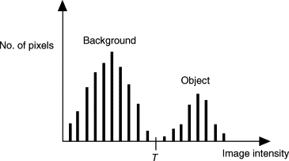
2.1 Introduction
binary value 1: considered part of object
binary value 0: background pixel
binary machine vision: generation and analysis of binary image
3
Notes:
二進制值 1：被認為是物件的一部分
二進制值 0：背景像素
二元的機器視覺：二值化影像的生成和分析
電腦看到東西→需要先辨認
那辨認之前需要先分割出目標
二值化影像在二進位的表達方式下：1就是物體本身，０就歸類到背景(或是我們沒興趣的東西)

Slide 4
2.2 Thresholding
if
if
r: row, c: column
I: grayscale intensity, B: binary intensity
T: intensity threshold
Thresholding is a labeling operation on a gray scale image.
4
Notes:
r：行，c：列
I：灰階亮度，B：二元亮度
T：亮度門檻值
閾值處理是對灰度圖像的標記操作
在(r,c)這個位置的像素的灰階亮度
大於等於：1
小於：0

Slide 5
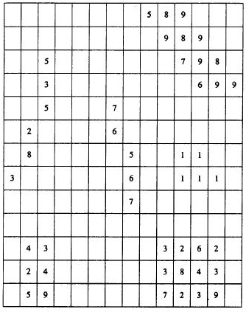
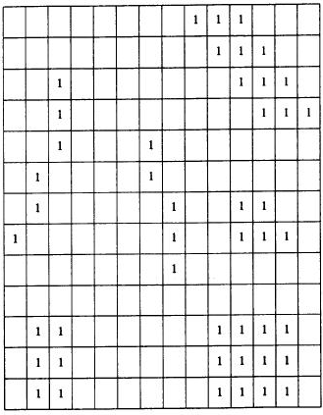
2.2 Thresholding
Figure 2.1 Original gray scale image. Pixels having no numbers have value of 0.
Figure 2.2 Thresholded gray scale image. All pixels greater than 0 are marked with a binary 1.
5
Notes:
圖 2.1 原始灰階影像。 沒有數字的像素值為 0。
圖 2.2 門檻值灰階影像。 所有大於 0 的像素都用二進制 1 標記。
T：亮度門檻值設為1

Slide 6
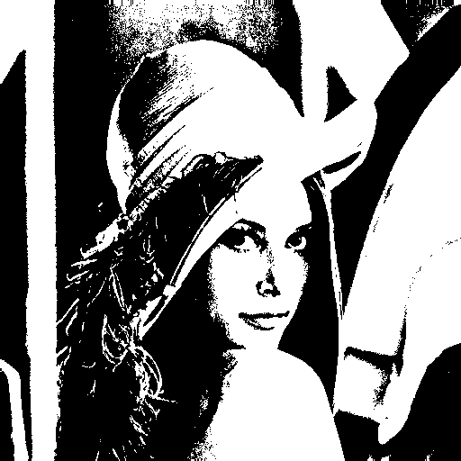
2.2 Thresholding
Lena
6
Notes:
T：亮度門檻值設為128
灰階影像→取亮度門檻值設為128→二值化影像

Slide 7
2.2 Thresholding
histogram
m spans each gray level value e.g. 0 - 255
#: operator counts the number of elements in a set
0
255
7
Notes:
直方圖 (#：Number of) ；｜：where)
r：行，c：列，I：灰階亮度
m 跨越每個灰階級數值，例如 0 – 255 (e.g.：for example)
# (Number sign)：運算子計算集合中元素的數量

Slide 8
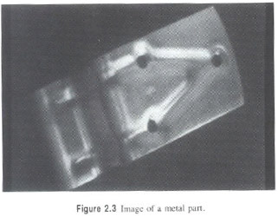
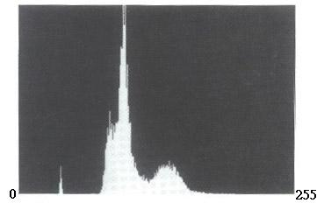
2.2 Thresholding
Figure 2.3 Image of a metal part.
Figure 2.4 Histogram of the image of Fig. 2.3. The histogram shows two dominant modes. The small mode on the left tail is not significant.
8
Notes:
圖 2.3 金屬零件的影像。
圖 2.4 圖 2.3 影像的直方圖。 直方圖顯示了兩種主要模式。 在左尾部的小模不顯著。
左尾：是指左右兩邊的黑線
中間最高的是指背景+五個小洞也是
右邊偏高的是指金屬元件扣掉五個小洞

Slide 9
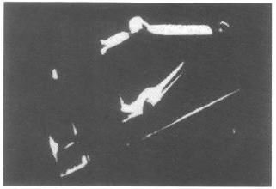
2.2 Thresholding
Figure 2.3 Image of a metal part.
Figure 2.5 Metal-part image of Fig 2.3 thresholded at gray level 148, which is in the valley between the two dominant modes.
9
Notes:
圖 2.3 金屬零件的影像。
圖 2.5 圖 2.3 的金屬零件影像，門檻值灰階設為 148，該灰度位於兩種主模式之間的山谷中。
148是指在前一張ppt的凹洞部分(約在中間的波谷)

Slide 10
2.2 Thresholding
0
255
10
Notes:
作業的答案

Slide 11
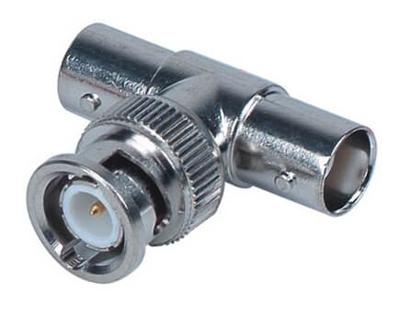
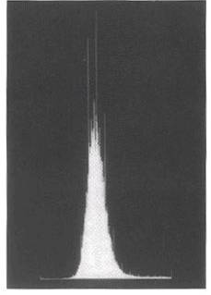
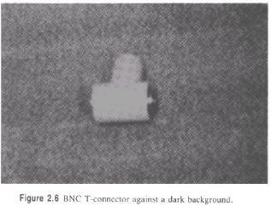
2.2 Thresholding
BNC: Bayonet Neill-Concelman
Figure 2.6 BNC T-connector against a dark background.
0
255
Figure 2.7 Histogram of the BNC T-connector image of Fig. 2.6.
11
Notes:
BNC：刺刀尼爾-康塞曼
圖 2.6 深色背景下的 BNC T 型連接器。
圖 2.7 圖 2.6 的 BNC T 型連接器影像的直方圖。
Bayonet Neill Concelman Connector (BNC)
The standard connector used to connect IEEE 802.3 10 Base2 coaxial cable to an MAU(媒體附著單元 (Media attachment unit))
用來連接IEEE 802.3 10 Base2 coaxial cable to a媒體附著單元 (Media attachment unit))
BNC公轉母T型頭：T型接頭用於連線細纜的BNC連線器和網卡。T型接頭提供信號進出的兩個電纜連線

Slide 12
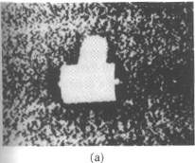
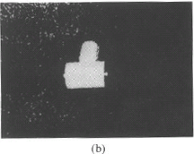
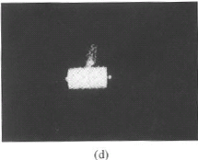
2.2 Thresholding
Figure 2.8 Image of the BNC T-connector thresholded at four levels: (a) 110, (b) 130, (c) 150, and (d) 170.
12
Notes:
圖 2.8 BNC T 型連接器的影像，門檻值設置為四個級別：(a) 110、(b) 130、(c) 150 和 (d) 170。

Slide 13
2.2.1 Minimizing Within-Group Variance
: histogram probabilities of
gray values
: the spatial domain of the image
13
Notes:
2.2.1 最小化組內變異數
是一種影像處理方法，用於在影像閾值化（二值化）過程中選擇適當的閾值。這種方法的主要目標是透過調整閾值，使得在同一區域內的像素具有相似的目標值，從而更好地分離目標。
灰度值 1,…,I 的直方圖機率
R*C: 影像的空間域
+ ：plus
- ：minus
= ：equal to
/ ：over
×：by

Slide 14
2.2.1 Minimizing Within-Group Variance
Within-group variance : weighted sum of group
variances
$$σ_{W}^{2}=q_{1}(t)σ_{1}^{2}(t)+q_{2}(t)σ_{2}^{2}(t)$$
$$q_{1}(t)$$
: probability for the group with values
: probability for the group with values
: variance for the group with values
: variance for the group with values
$$q_{2}(t)$$
14
Notes:
σ: sigma w square
組變異數的權重和
：這群具有值 ≦ t 的機率
：這群具有值 ≦ t 的變異數
≦：less than or equal to
＞：greater than

Slide 15
2.2.1 Minimizing Within-Group Variance
find which minimizes
15
Notes:
找出t它會最小化sigma w square t

Slide 16
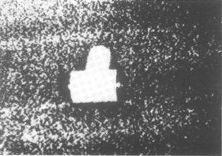
2.2.1 Minimizing Within-Group Variance
Figure 2.9 Binary image produced by thresholding the T-connector image of Fig. 2.6 with Otsu (大津) threshold.
16
Notes:
圖 2.9 透過使用 Otsu (大津) 門檻值對圖 2.6 的 T 型連接器影像進行閾值處理而生成的二值化影像。
可是這樣的話還是會很混亂，背景的雜訊會被挑選出來
因為顆粒雜訊被歸到白色。因為相較之下雜訊比較接近物體顏色，而不是背景
Otsu 閾值法（Otsu‘s Thresholding Method）是一種影像處理技術，用於自動選擇最適當的影像二值化閾值。它的主要目標是透過計算影像中的像素灰度值來找到一個閾值，將影像分為兩個類別，通常是物體和背景。Otsu 方法基於最小化兩個類別間的變異度，使得分割後的兩部分的內部差異最小，從而達到有效的圖像分割。

Slide 17
2.2.2 Minimizing Kullback Information Distance
Kittler and Illingworth suggest a different criterion from Otsu's.
minimize the Kullback directed divergence
mixture distribution of the two Gaussians in histogram:
17
Notes:
基特勒和伊林沃斯提出了與大津不同的標準。
最小化 Kullback 訊息距離是在自動選擇適當的閾值，將影像轉換為二值化形式。該方法基於Kullback-Leibler散度的概念，用於衡量兩個機率分佈之間的差異。
最小化 Kullback 定向散度 J
直方圖中兩個高斯的混合分佈：
I：capital i
平方根：square root
e to the

Slide 18
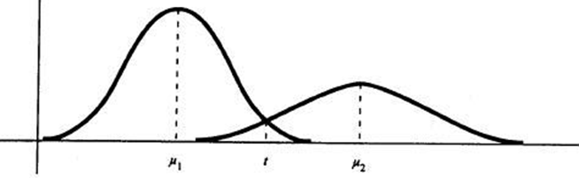
2.2.2 Minimizing Kullback Information Distance
: mean of distribution
18
Notes:
圖 2.12 兩個高斯的混合。 如果每當 x < t 時就指定為背景像素並且每當 x > t 時，就會把它指定為前景像素，
觀察到 x < t 的概率並且將其分類為背景將是 t 左側 f1下方的區域。
觀察到 x > t 的概率將其分類為前景的區域是 f2 下 t 右側的區域。
t 左邊整個是背景像素；t 右邊整個是前景像素(也就是物品)
t 左邊小部分是指原本是前景像素它被指定為背景；t 右邊小部分是指原本是背景像素它被指定為前景(物品)

Slide 19
2.2.2 Minimizing Kullback Information Distance
find which minimizes
19
Notes:
找出t它會最小化H(t)

Slide 20
2.2.2 Minimizing Kullback Information Distance
Figure 2.10 Binary image produced by thresholding the T-connector image of Fig. 2.6 with Kittler-Illingworth threshold.
20
Notes:
圖 2.10 透過使用 Kittler-Illingworth 門檻值對圖 2.6 的 T 型連接器影像進行閾值處理而生成的二值化影像。

Slide 21
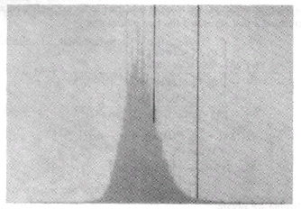
2.2.2 Minimizing Kullback Information Distance
Left dark line: Otsu
Right dark line:
Kittler-Illingworth
0
255
Figure 2.11 Histogram of the image of Fig. 2.6 showing where the Otsu and Kittler-Illingworth techniques choose the threshold value. The leftmost dark line is the Otsu threshold. The rightmost dark line is the Kittler-Illingworth threshold.
21
Notes:
圖 2.11 圖 2.6 圖像的直方圖顯示了 Otsu 和 Kittler-Illingworth 技術選擇閾值的位置。
最左邊的暗線是Otsu(大津)閾值。
最右邊的黑線是 Kittler-Illingworth 閾值。

Slide 22
2.3 Connected Components Labeling
Connected components analysis:
connected components labeling of the binary-1 pixels
property measurement of the component regions
decision making
All pixels that have value binary-1 and are connected to each other by a path of pixels all with value binary-1 are given the same identifying label.
22
Notes:
2.3連通元件標記
連通元件標記(Connected Components Labeling) 是一種在影像處理和機器視覺領域中常見的影像切割技術。這個技術主要用於識別和標記影像中的連通區域，也就是影像中相鄰的像素或區域，它們具有相同的屬性或特徵。
也就是說將二值化後的影像去分區塊，每一個區塊給一個標籤，把所有相鄰區塊標示為同一個標籤，最後計算出整張影像每個像素是屬於哪個標籤，藉此知道每一個區塊的大小位置分佈，以利用另外判斷的方式將分佈情況不合理以及點數太少的區塊刪除。
連通元件分析：
二元 1 像素的連通元件標記
元件區域的屬性測量
決策
所有具有值binary-1並且通過具有值binary-1的像素的路徑相互連接的所有像素被賦予相同的識別標籤。
標示在二元影像中互相連接的元素
連通區域的特性分析
做決定→ 辨識物件 物件上面的瑕疵 特徵
在一個二元影像中，所有聯通在一起的像素會給予一個相通的標籤
http://mermerism.blogspot.com/2014/05/component-labeling.html

Slide 23
2.3 Connected Components Labeling
label: unique name, index of the region. An identifier for a potential object region
pixel property: position, gray level or brightness level
region property: shape, bounding box, position, intensity statistics
connected components labeling: a grouping operation
23
Notes:
label：唯一名稱，區域索引。 可能物件區域的識別碼
像素屬性：位置、灰度級或亮度級
區域屬性：形狀、邊界框、位置、亮度統計
連接元件標籤：分組操作
在二值化影像中，像素和像素之間灰階值的相似度就代表它的連通性。

Slide 24
2.3.1 Connected Components Operators
Two 1-pixels and belong to the same
connected component if there is a sequence of
1-pixels of where
and is a neighbor of for
24
Notes:
2.3.1 連接元件運算子
兩個 1 像素 P 和 Q 屬於同一連通分量 C
如果存在 C 的 1 像素序列 (P0,P1,...,PN )，其中 P0=P、PN=Q 且 PI 是 PI-1 的鄰居 (i=1,...,n ）

Slide 25
2.3.1 Connected Components Operators
4-connected: north, south, east, west
8-connected: north, south, east, west,
northeast, northwest, southeast, southwest
Figure 2.13 (a) 4-connected (b) 8-connected
Border: subset of 1-pixels also adjacent to 0-pixels
25
Notes:
邊框：也與 0 像素相鄰的 1 像素的子集

Slide 26
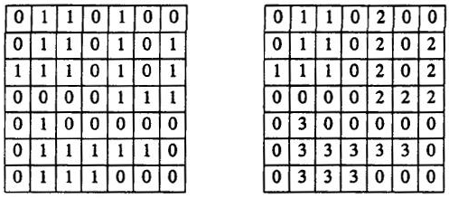
2.3.1 Connected Components Operators
Figure 2.14 (a) Original image (b) connected components
26

Slide 27
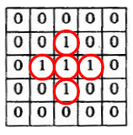
2.3.1 Connected Components Operators
Rosenfeld has shown that
if C is a component of 1s and
D is an adjacent component of 0s
and
if 4-connectedness is used for 1 (/0) -pixels and
8-connectedness is used for 0 (/1) -pixels
then either C surrounds D (D is a hole in C) or
D surrounds C (C is a hole in D)
27
Notes:
羅森菲爾德表明
如果 C 是 1 的組成部分並且
D 是 0 的相鄰分量
和
如果 4-連通性用於 1 (/0)-像素並且
8-連通性用於 0 (/1)-像素
則 C 包圍 D（D 是 C 中的一個洞）或
D 包圍 C（C 是 D 中的一個洞）
這段文字描述了一個關於圖像連通區域之間關係的觀察，該觀察是由Rosenfeld提出的。
"如果C是1s的一個區域，而D是0s的一個相鄰區域"
這句話指的是圖像中的兩個不同的連通區域，C 和 D。C 是由1s（前景像素）組成的區域，而D 是由0s（背景像素）組成的區域。
"如果1-pixels 使用4連通性連接，而0-pixels 使用8連通性連接"
這是在定義如何測量像素之間的連通性。對於1像素（前景像素），使用4連通性，這表示只考慮上、下、左、右四個方向的相鄰像素。對於0像素（背景像素），使用8連通性，這表示除了上、下、左、右四個方向，還考慮對角線方向的相鄰像素。
"則要麼C圍繞著D（D是C的孔洞），要麼D圍繞著C（C是D的孔洞）"
這句話總結了Rosenfeld的觀察。根據他的觀察，如果C 和 D 是由不同的像素（1s 和0s）組成並且彼此相鄰，那麼必然存在一種情況：要麼C 將D 完全包圍（C 是D 的孔洞），要麼D 將C 完全包圍（D 是C 的孔洞）。
總之，這個觀察強調了在特定的連通性條件下，不同的連通區域之間存在著一種包圍關係。這種包圍關係在圖像處理和分析中具有重要意義，可用於檢測物體之間的空間關係，例如檢測物體是否包含在其他物體中或是否被其他物體包圍。

Slide 28
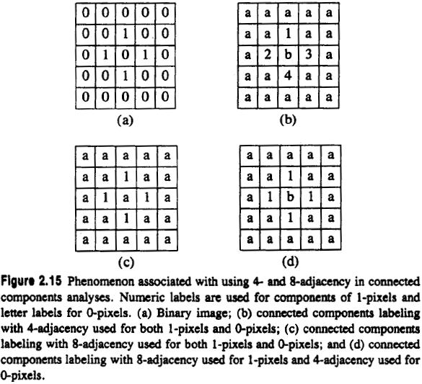
0 : 4-connected
1 : 4-connected
0 : 8-connected
1 : 8-connected
0 : 4-connected
1 : 8-connected
Figure 2.15 Phenomenon associated with using 4- and 8-adjacency in connected components analyses. Numeric labels are used for components of 1-pixels and letter labels for 0-pixels. (a) Binary image; (b) connected components labeling with 4-adjacency used for both 1-pixels and 0-pixels; (c) connected components labeling with 8-adjacency used for both 1-pixels and 0-pixels; and (d) connected components labeling with 8-adjacency used for 1-pixels and 4-adjacency used for 0-pixels.
28
Notes:
圖 2.15 與在連接元件分析中使用 4 和 8 鄰接相關的現象。
數字標籤用於 1 像素的元件，字母標籤用於 0 像素的元件。
(a) 二值化影像；
(b) 使用 4 鄰接標記的連接元件用於 1 像素和 0 像素；
(c) 使用 8 鄰接標記的連接元件用於 1 像素和 0 像素；
(d) 連接元件用 8 鄰接標記用於 1 像素，4 鄰接用於 0 像素。
(b)有a和b兩塊背景
(d)a包圍著1；1包圍著b，所以b是被包圍的一個洞

Slide 29
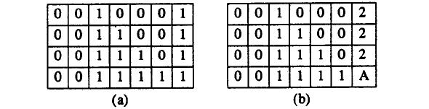
2.3.2 Connected Components Algorithms
Figure 2.16 Propagation process. Label 1 has been propagated from the left to reach pixel A. Label 2 has been propagated down to reach pixel A. The connected components algorithm must assign a label to A and make labels 1 and 2 equivalent. Part (a) shows the original binary image, and (b) the partially processed image.
29
Notes:
2.3.2 連接元件演算法
圖 2.16 傳播過程。 標籤 1 已從左側傳播到像素 A。標籤 2 已向下傳播到像素 A。連接元件演算法必須為 A 指定一個標籤，並使標籤 1 和 2 相等。
(a) 為原始二值化影像，(b) 為處理後的影像。

Slide 30
2.3.2 Connected Components Algorithms
All the algorithms process a row of the image at a time
All the algorithms assign new labels to the first pixel of each component and attempt to propagate the label of a pixel to right or below neighbors
This process continues until the pixel marked A in row 4 encountered
30
Notes:
所有演算法一次處理一行影像
所有演算法都將新標籤分配給每個組件的第一個像素，並嘗試將像素的標籤傳播到右側或下方的鄰居
這個過程一直持續到第 4 行中標記為 A 的像素遇到

Slide 31
2.3.2 Connected Components Algorithms
The differences among the algorithms of three types:
What label should be assigned to pixel A?
How to keep track of the equivalence of two or more labels?
How to use the equivalence information to complete processing?
31
Notes:
三類演算法的區別：
應該為像素 A 分配什麼標籤？
如何跟踪兩個或多個標籤的等價性？
如何利用等價訊息完成處理？

Slide 32
2.3.2 Connected Components Algorithms
An Iterative Algorithm
The Classical Algorithm (Transitive Closure)
A Space-Efficient Two-Pass Algorithm That Uses a Local Equivalence Table
An Efficient Run-Length Implementation of the Local Equivalence Table Method
32
Notes:
1.迭代演算法
2.經典演算法（傳遞閉包）
3.一種使用區域等價表的節省空間的兩遍演算法
4.區域表方法的高效一連串長度建置

Slide 33
2.3.3 An Iterative Algorithm
Step 1. initialization of each pixel to a unique label
Step 2. iteration of top-down followed by bottom-up passes until no change
33
Notes:
2.3.3 迭代演算法
步驟 1. 將每個像素初始化為唯一標籤
步驟 2. 自上而下迭代，然後自下而上迭代，直到沒有變化

Slide 34
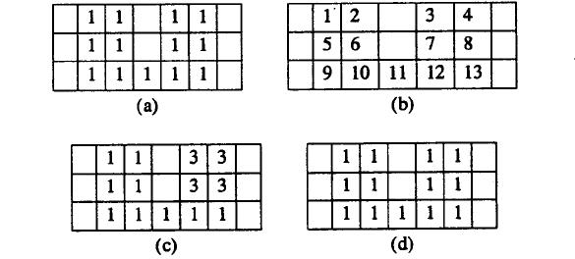
Figure 2.17 Iterative algorithm for connected components labeling. Part (a) shows the original binary image; (b) the results after initialization of each 1-pixel to a unique label; (c) the results after the first top-down pass, in which the value of each nonzero pixel is replaced by the minimum value of its nonzero neighbors in a recursive manner going from left to right and top to bottom; and (d) the results after the first bottom-up pass.
34
Notes:
圖 2.17連接元件標籤的迭代演算法。
(a)部分顯示原始二值化影像；
(b) 將每個 1 像素初始化為唯一標籤後的結果；
(c) 第一次自上而下遍歷後的結果，其中每個非零像素的值以從左到右、從上到下的遞歸方式被其非零鄰居的最小值替換；
(d) 第一次自下而上遍歷後的結果。

Slide 35
2.3.3 An Iterative Algorithm
Example:
iteration: 1 2 3 4
Top-down
Bottom-up
Top-down
Bottom-up
35
Notes:
1.左到右，上到下
2.右到左，下到上
3.左到右，上到下
4.右到左，下到上

Slide 36
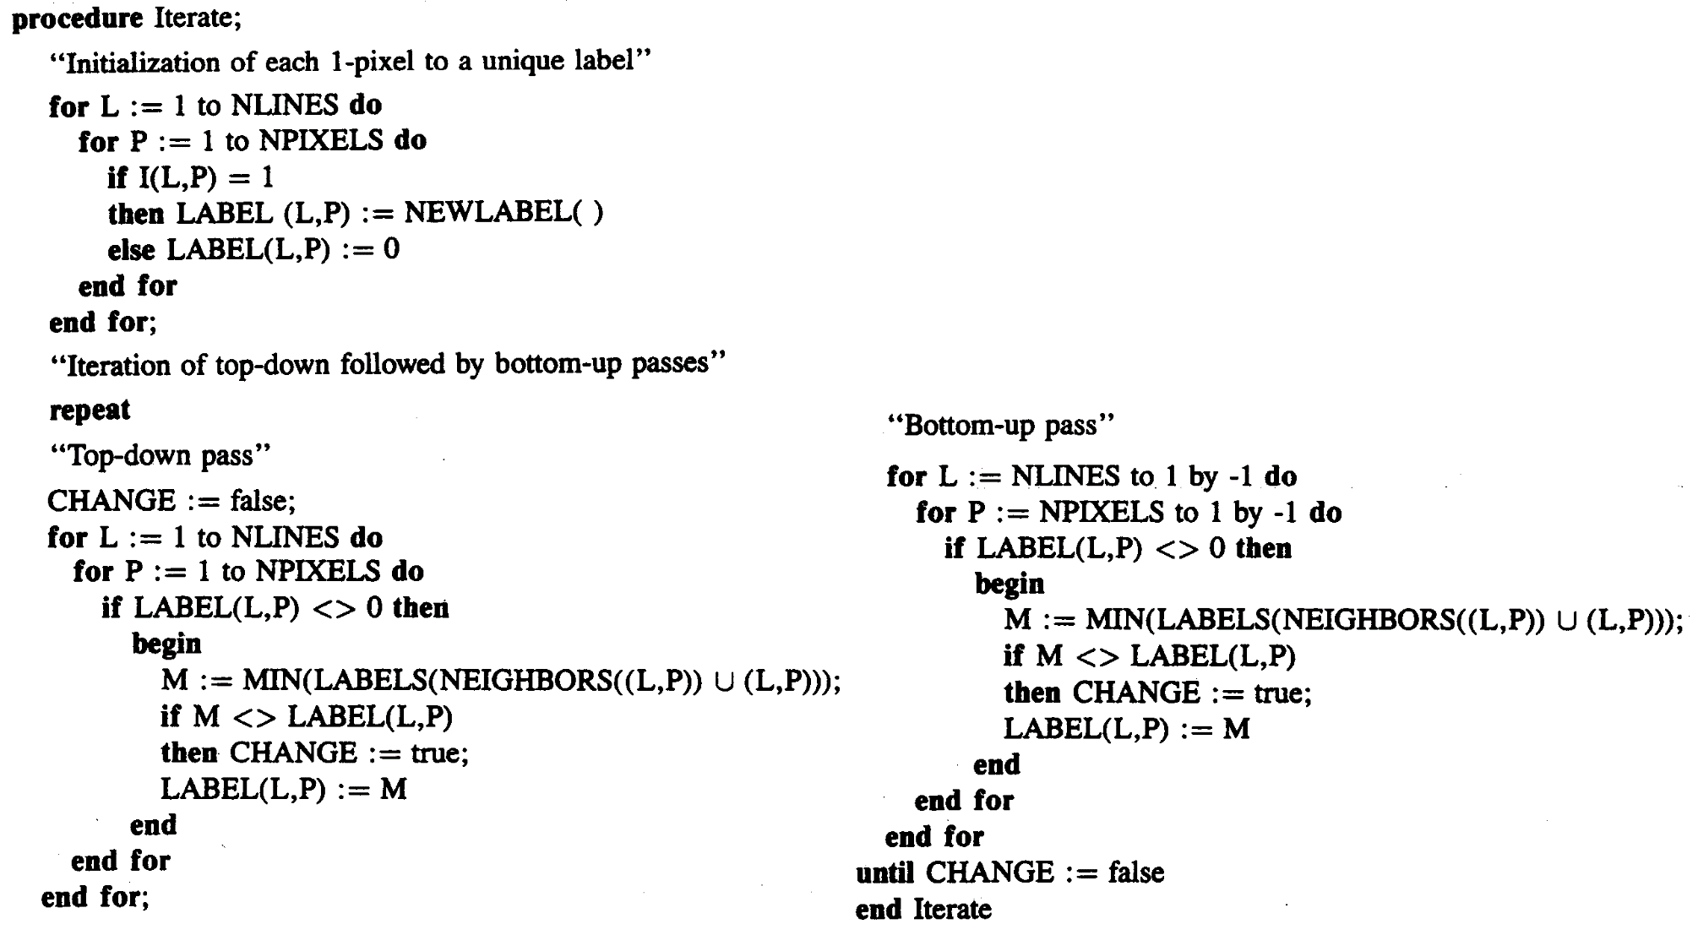
2.3.3 An Iterative Algorithm
1.
2.
36

Slide 37
2.3.4 The Classical Algorithm
makes two top-down passes but requires a large global table for equivalences
first top-down pass: performs label propagation as iterative algorithm.
when two different labels propagate to the same pixel, the smaller label propagates and equivalence entered into table
equivalence classes are found by transitive closure
second top-down pass: performs a translation
37
Notes:
2.3.4 經典演算法
進行兩次自上而下的傳遞，但需要一個大型的全局等值表
第一次自頂向下傳遞：將標籤傳播作為迭代演算法執行。
當兩個不同的標籤傳播到同一像素時，較小的標籤傳播並且等價輸入表中
通過傳遞閉包找到等價類
第二次自上而下傳遞：執行翻譯

Slide 38
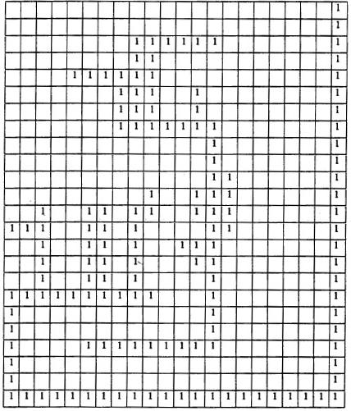
2.3.4 The Classical Algorithm
Figure 2.18 Classical connected components labeling algorithm: (a) shows the initial binary image
38
Notes:
圖2.18 經典的連接元件標籤演算法：（a）顯示了初始二值化影像

Slide 39
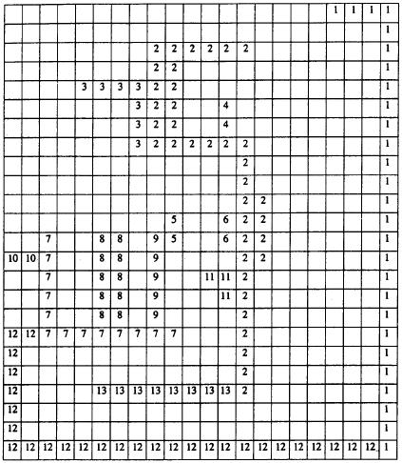
(2,3)
(2,4)
(2,6)
(2,11)
(2,13)
(5,9)
(7,10)
(7,12)
(7,8)
(7,9)
(1,12)
Figure 2.18 Classical connected components labeling algorithm: (b) the labeling after the first top-down pass of the algorithm. The equivalence classes found are 1: { 1,12,7,8,9,10,5 } and 2: { 2,3,4,6,11,13 }
39
Notes:
圖 2.18 經典連接元件標籤演算法：(b) 算法第一次自上而下遍歷後的標記。 找到的等價類為 1: { 1,12,7,8,9,10,5 } 和 2: { 2,3,4,6,11,13 }

Slide 40
2.3.4 The Classical Algorithm
main problem: global equivalence table may be
too large for memory
40
Notes:
主要問題：全局等價表對於內存來說可能太大

Slide 41
2.3.5 A Space-Efficient Two-Pass Algorithm That Uses a Local Equivalence Table
Small table stores only equivalences from current and preceding lines
Maximum number of equivalences = image width
Relabel each line with equivalence labels when equivalence detected
41
Notes:
2.3.5 使用區域等價表的節省空間的兩遍演算法
小表僅存儲當前行和前一行的等價項
最大等價數 = 圖像寬度
當檢測到等價時，用等價標籤重新標記每行

Slide 42
Figure 2.18 Classical connected components labeling algorithm: (b) the labeling after the first top-down pass of the algorithm.
42
Notes:
圖 2.18 經典連接元件標記演算法：(b) 演算法第一次自上而下遍歷後的標記。

Slide 43
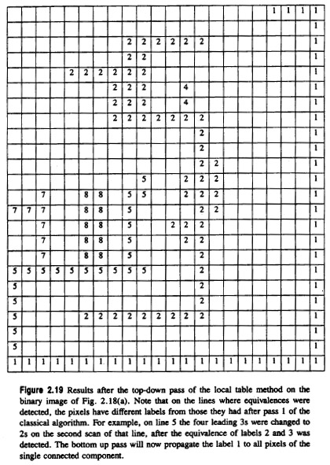
3 → 2
6 → 2
9 → 5
10 → 7
12 → 7
7 → 5
13 → 2
Figure 2.19 Results after the top-down pass of the local table method on the binary image of Fig. 2.18(a). Note that on the lines where equivalences were detected, the pixels have different labels from those they had after pass 1 of the classical algorithm. For example, on line 5 the four leading 3s were changed to 2s on the second scan of that line, after the equivalence of labels 2 and 3 was detected. The bottom up pass will now propagate the label 1 to all pixels of the single connected component.
43
Notes:
圖 2.19 對圖 2.18(a) 的二值化影像進行局部表方法自頂向下傳遞後的結果。
請注意，在檢測到等價的行上，像素具有與經典演算法第 1 遍後的像素不同的標籤。
例如，在檢測到標籤 2 和 3 的等效性後，第 5 行的四個前導 3 在該行的第二次掃描中更改為 2。 自下而上的傳遞現在會將標籤 1 傳播到單個連接元件的所有像​​素。

Slide 44
2.3.6 An Efficient Run-Length Implementation of the Local Table Method
run-length encoding: transmits lengths of runs
of zeros and ones
Example: 11111000110001→ [5, 3, 2, 3, 1]
RUN | START | END
1 | 1 | 5
2 | 9 | 10
3 | 14 | 14
44
Notes:
2.3.6 區域表方法的高效一連串長度建置
一連串長度編碼：傳輸 0 和 1 的一連串長度
示例：11111000110001→ [5, 3, 2, 3, 1]

Slide 45
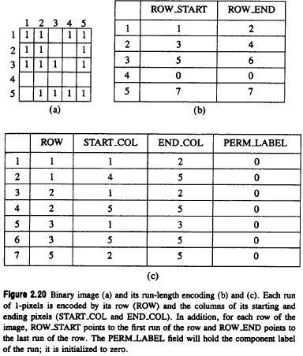
run 1
run 2
run 7
run number
Figure 2.20 Binary image (a) and its run-length encoding (b) and (c). Each run of 1-pixels is encoded by its row (ROW) and the columns of its starting and ending pixels (START_COL and END_COL). In addition, for each row of the image, ROW_START points to the first run of the row and ROW_END points to the last run of the row. The PERM_LABEL field will hold the component label of the run; it is initialized to zero.
PERM_LABEL : permanent label
45
Notes:
圖 2.20 二值化影像 (a) 及其一連串長度編碼 (b) 和 (c)。
每組 1 像素都由其行 (ROW) 及其起始像素和結束像素的列（START_COL 和 END_COL）進行編碼。
此外，對於圖像的每一行，ROW_START 指向該行的第一個運行，ROW_END 指向該行的最後一個運行。
PERM_LABEL 字段將保存運行的元件標籤； 它被初始化為零。

Slide 46
LABEL/NEXT array
EQ_CLASS array
Figure 2.21 Data structures used for keeping track of equivalence classes. In this example, run 4 has PERM_LABEL 1, which is an index into the LABEL array, that gives the equivalence class label for each possible PERM_LABEL value. In the example, PERM_LABELS 1, 2, and 3 have all been determined to be equivalent, so LABEL(1), LABEL(2), and LABEL(3) all contain the equivalence class label, which is 1. Furthermore, the equivalence class label is an index into the EQ_CLASS array that contains pointers to the beginnings of the equivalence classes that are linked lists in the LABEL/NEXT structure. In this example there is only one equivalence class, class 1, and three elements of the LABEL/NEXT array are linked together to form this class.
46
Notes:
圖 2.21 用於跟踪等價類的數據結構。
在此示例中，運行 4 具有 PE​​RM_LABEL 1，它是 LABEL 數組的索引，為每個可能的 PERM_LABEL 值提供等價類標籤。
在示例中，PERM_LABELS 1、2和3都被確定為等效，因此LABEL(1)、LABEL(2)和LABEL(3)都包含等價類標籤，即1。
此外，等價性類標籤是EQ_CLASS 數組的索引，該數組包含指向等價類開頭的指針，這些等價類是LABEL/NEXT 結構中的鏈接列表。
在此示例中，只有一個等價類（類 1），並且 LABEL/NEXT 數組的三個元素鏈接在一起形成該類。

Slide 47
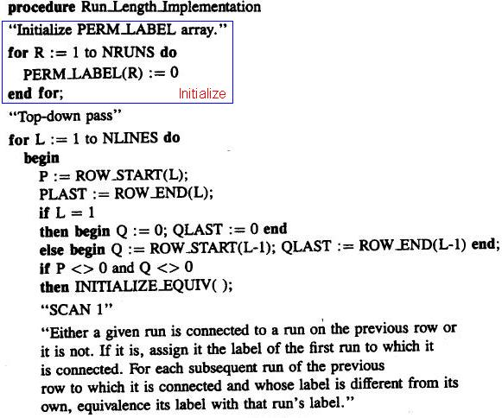
2.3.6 An Efficient Run-Length Implementation of the Local Table Method
47
Notes:
2.3.6 區域表方法的高效一連串長度建置

Slide 48
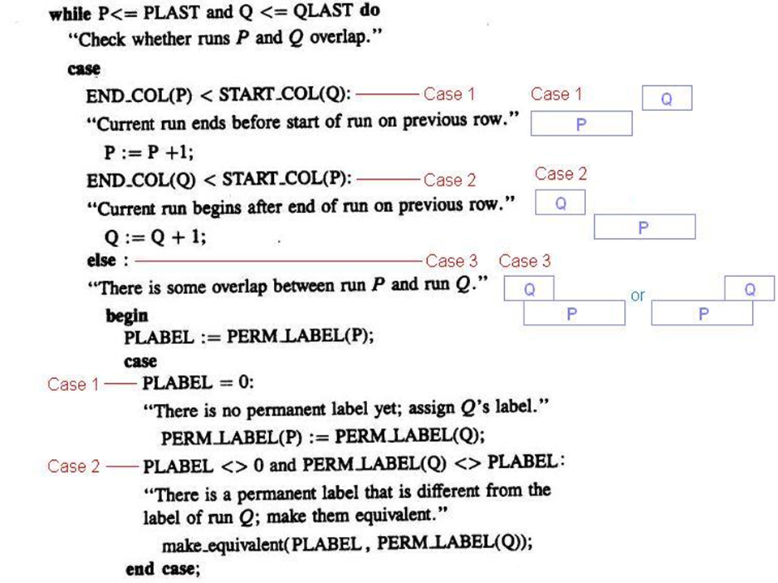
48

Slide 49
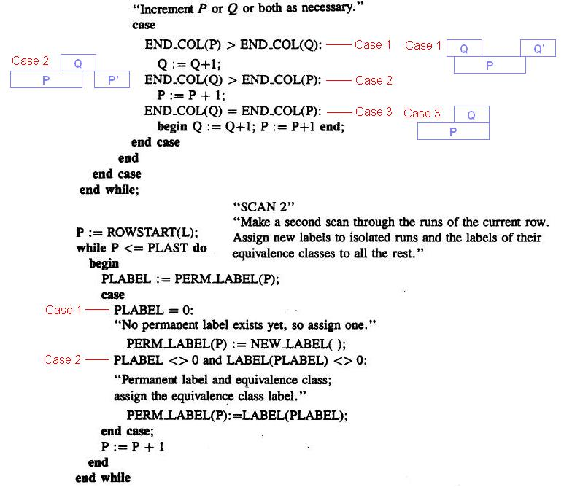
49

Slide 50
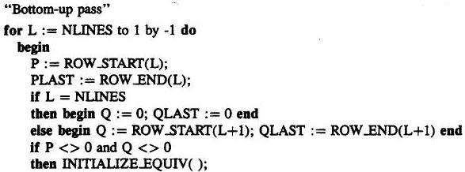
2.3.6 An Efficient Run-Length Implementation of the Local Table Method
50

Slide 51
51

Slide 52
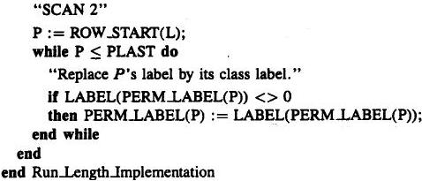
2.3.6 An Efficient Run-Length Implementation of the Local Table Method
52

Slide 53
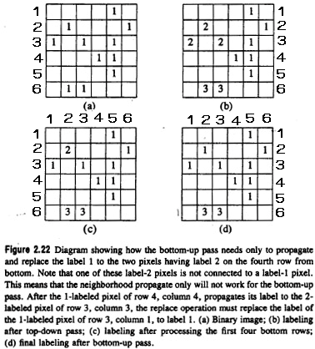
Figure 2.22 Diagram showing how the bottom-up pass needs only to propagate and replace the label 1 to the two pixels having label 2 on the fourth row from bottom. Note that one of these label-2 pixels is not connected to a label-1 pixel. This means that the neighborhood propagate only will not work for the bottom-up pass. After the 1-labeled pixel of row 4, column 4, propagates its label to the 2-labeled pixel of row 3, column 3, the replace operation must replace the label of the 1-labeled pixel of row 3, column 1, to label 1. (a) Binary image; (b) labeling after top-down pass; (c) labeling after processing the first four bottom rows; (d) final labeling after bottom-up pass.
53
Notes:
圖 2.22 顯示自下而上傳遞如何僅需要將標籤 1 傳播並替換為從底部算起第四行具有標籤 2 的兩個像素。
請注意，這些標籤 2 像素之一未連接到標籤 1 像素。 這意味著僅鄰域傳播對於自下而上的傳遞不起作用。
在第 4 行第 4 列的 1 標記像素將其標籤傳播到第 3 行第 3 列的 2 標記像素後，替換操作必須將第 3 行第 1 列的 1 標記像素的標籤替換為標籤1。
（ a）二值化影像； (b) 自上而下經過後進行標記； (c) 處理完底部前四行後進行標記； (d) 自下而上經過後的最終標記。

Slide 54
2.4 Signature Segmentation and Analysis
signature: histogram of the nonzero pixels of the resulting masked image
signature: a projection
projections can be vertical, horizontal, diagonal, circular, radial…
54
Notes:
2.4 簽名切割與分析
簽名：生成的遮罩影像的非零像素的直方圖
簽名：投影
投影可以是垂直的、水平的、對角線的、圓形的、徑向的……

Slide 55
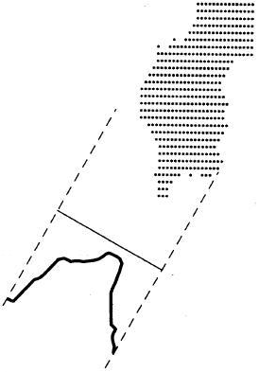
Figure 2.23 Diagonal projection of a shape. The direction of the projection is 45° counterclockwise from the column axis.
55
Notes:
圖 2.23 形狀的對角投影。 投影方向與柱軸逆時針 45°。

Slide 56
2.4 Signature Segmentation and Analysis
vertical projection of a segment:
column between
horizontal projection: row between
vertical and horizontal projections define a rectangle
and
56
Notes:
切割的垂直投影：s、t 之間的 C 列 (s、t是長方形的左右邊界)
水平投影：u、v 之間的 r 行(u、v是長方形的上下邊界)
垂直和水平投影定義一個矩形
≦ ：is less than or equal to

Slide 57
2.4 Signature Segmentation and Analysis
segment the vertical and horizontal projections
treat each rectangular subimage as the image
57
Notes:
1. 分割垂直和水平投影
2. 將每個矩形子圖像視為新的影像

Slide 58
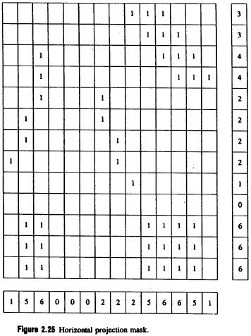
2.4 Signature Segmentation and Analysis
Figure 2.25 Vertical and horizontal projections.
58
Notes:
垂直和水平投影

Slide 59
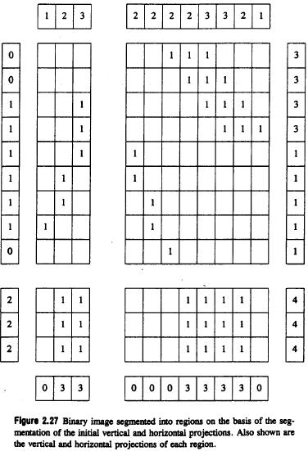
Figure 2.27 Binary image segmented into regions on the basis of the segmentation of the initial vertical and horizontal projections. Also shown are the vertical and horizontal projections of each region.
59
Notes:
圖 2.27 根據初始垂直和水平投影的切割，將二值圖像分割成區域。 還顯示了每個區域的垂直和水平投影。

Slide 60
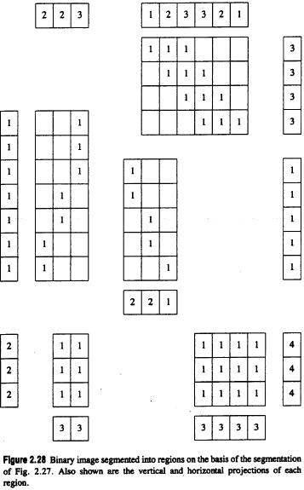
Figure 2.28 Binary image segmented into regions on the basis of the segmentation of Fig. 2.27. Also shown are the vertical and horizontal projections of each region.
60
Notes:
圖2.28 在圖2.27的分割基礎上分割成區域的二值圖像。 還顯示了每個區域的垂直和水平投影。

Slide 61
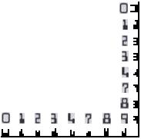
2.4 Signature Segmentation and Analysis
OCR: Optical Character Recognition
MICR: Magnetic Ink Character Recognition
Notes:
進行影像辨識
左下角和右上各有一串數字
分別做垂直和水平投影
0有兩個高峰；4只有一個高峰
如果綜合水平投影和垂直投影可以提高影像數字的識別
OCR：光學字元辨識
MICR：磁性墨水字符識別碼

Slide 62
2.4 Signature Segmentation and Analysis
Diagonal projections:
: from upper left to lower right
: from upper right to lower left
object area: sum of all the projections values in the segment
62
Notes:
不只水平和垂直投影
對角線投影：
：從左上到右下
：從右上到左下
物件區域：區段中所有投影值的總和

Slide 63
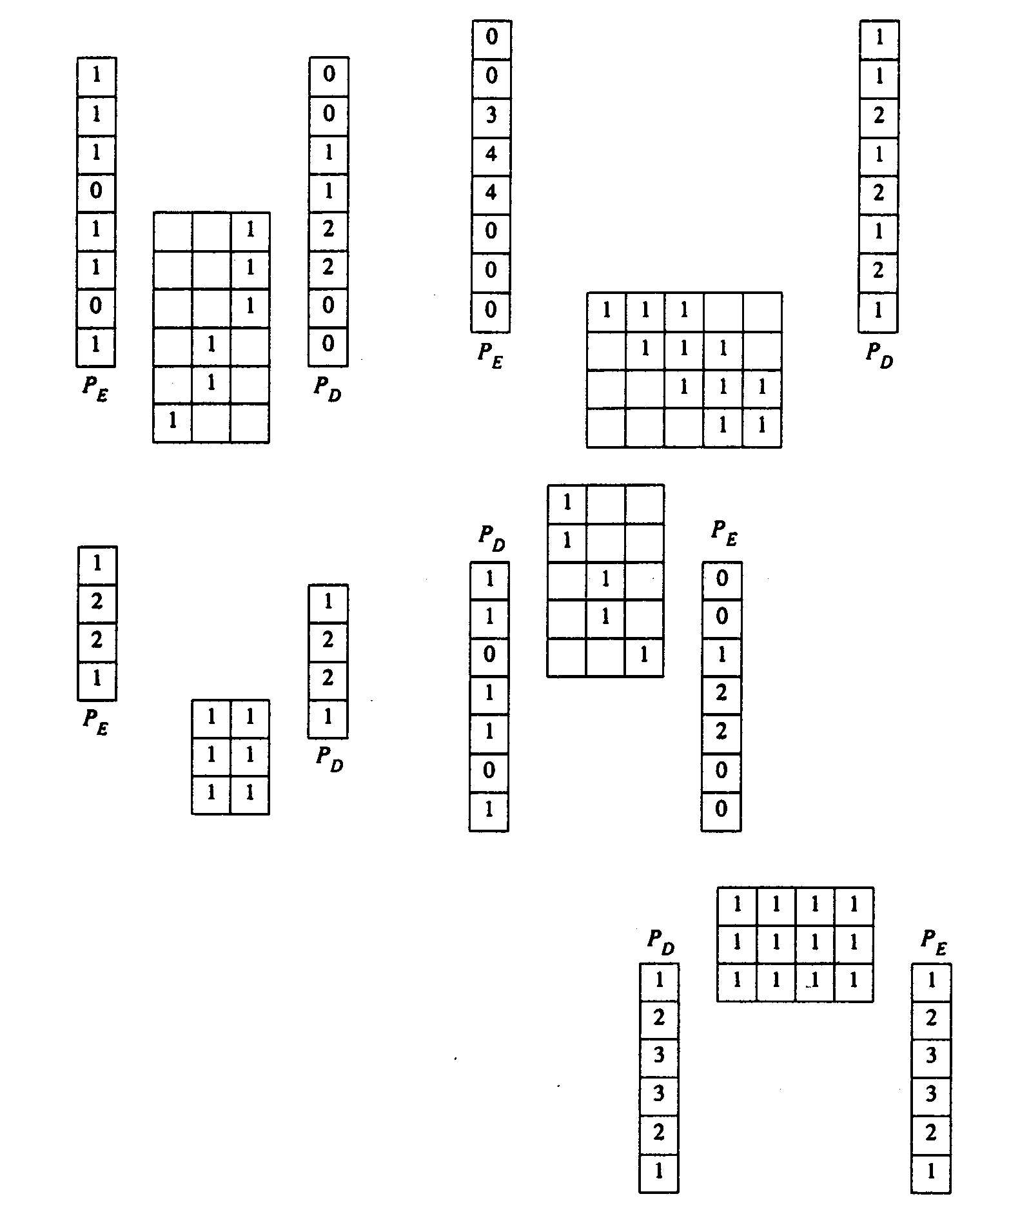
Figure 2.29 Diagonal projections P_{D} and P_{E} for each of the five image regions of Fig. 2.28. P_{D} is the diagonal projection taken 45° clockwise from the horizontal. P_{E} is the diagonal projection taken 135° clockwise from the horizontal.
63
Notes:
圖 2.29 圖 2.28 的五個圖像區域中每個區域的對角投影 PD 和 PE。 PD 是從水平面順時針 45° 進行的對角投影。 PE 是從水平面順時針旋轉 135° 的對角線投影。
PE：從左上到右下
PD：從右上到左下

Slide 64
2.5 Summary
when components spaced away and relatively few, use signature segmentation
64
Notes:
當元件間隔較遠且相對較少時，使用簽名分段

Slide 65
Project due Sep. 26, 2023
Write a program to generate:
a binary image (threshold at 128)
a histogram
65

Slide 66
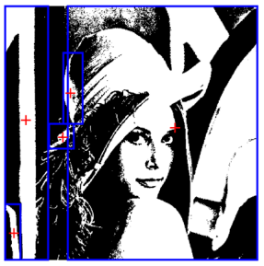
Project due Sep. 26, 2023
Write a program to generate:
connected components (regions with + at centroid, bounding box)
66

